Slide 1

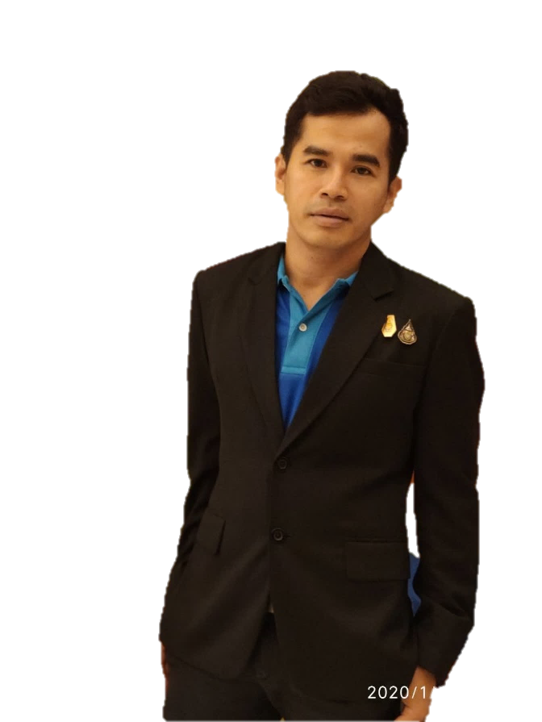

M.3
Thachanon Jaroonsak

Slide 2




ProNouns
คำสรรพนาม
คือ คำที่ใช้แทนคำนาม เพื่อจะไม่ต้องใช้คำนามซ้ำอีกครั้งในการพูดหรือเขียน

Slide 3

สรรพนามทั้งหลายอาจแบ่งออกตามการใช้ได้เป็น ชุดๆ ดังนี้
Subject
รูปประธาน

Slide 4


Object
รูปกรรม

Slide 5

Possessive
รูปสำหรับแสดงความเป็นเจ้าของ ซึ่งแยกออกเป็น
Possessive Adjective
ใช้นำหน้าคำนาม
Possessive Pronoun
ใช้ตามลำพัง

Slide 6
รูปต่างๆ ของสรรพนาม แต่ละชุด มีดังนี้
Subject ประธาน | Object รูปกรรม | Possessive สรรพนามแสดงความเป็นเจ้าของ
 |  | Adjective ใช้นำหน้าคำนาม | Pronoun ใช้ตามลำพัง
I WE You He She It They | me us you him her it them | my our your his her its their | mine ours yours his hers - theirs

Slide 7
Subject and Object
(รูปประธานและรูปกรรม)

Slide 8
Subject
(รูปประธาน)
ใช้นำหน้าคำกริยา
แสดงผู้กระทำกริยา (ประธาน)
เช่น

Slide 9
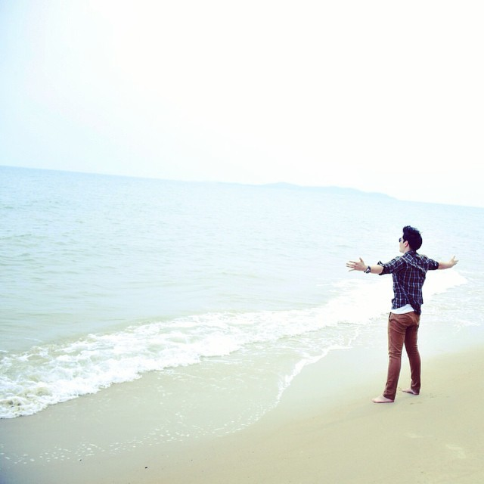
I like the sea.
(ฉันชอบทะเล)
I เป็นประธาน และเป็นผู้กระทำกริยา

Slide 10

You speak English well
(คุณพูดภาษาอังกฤษดี)
YOU เป็นประธาน และเป็นผู้กระทำกริยา

Slide 11
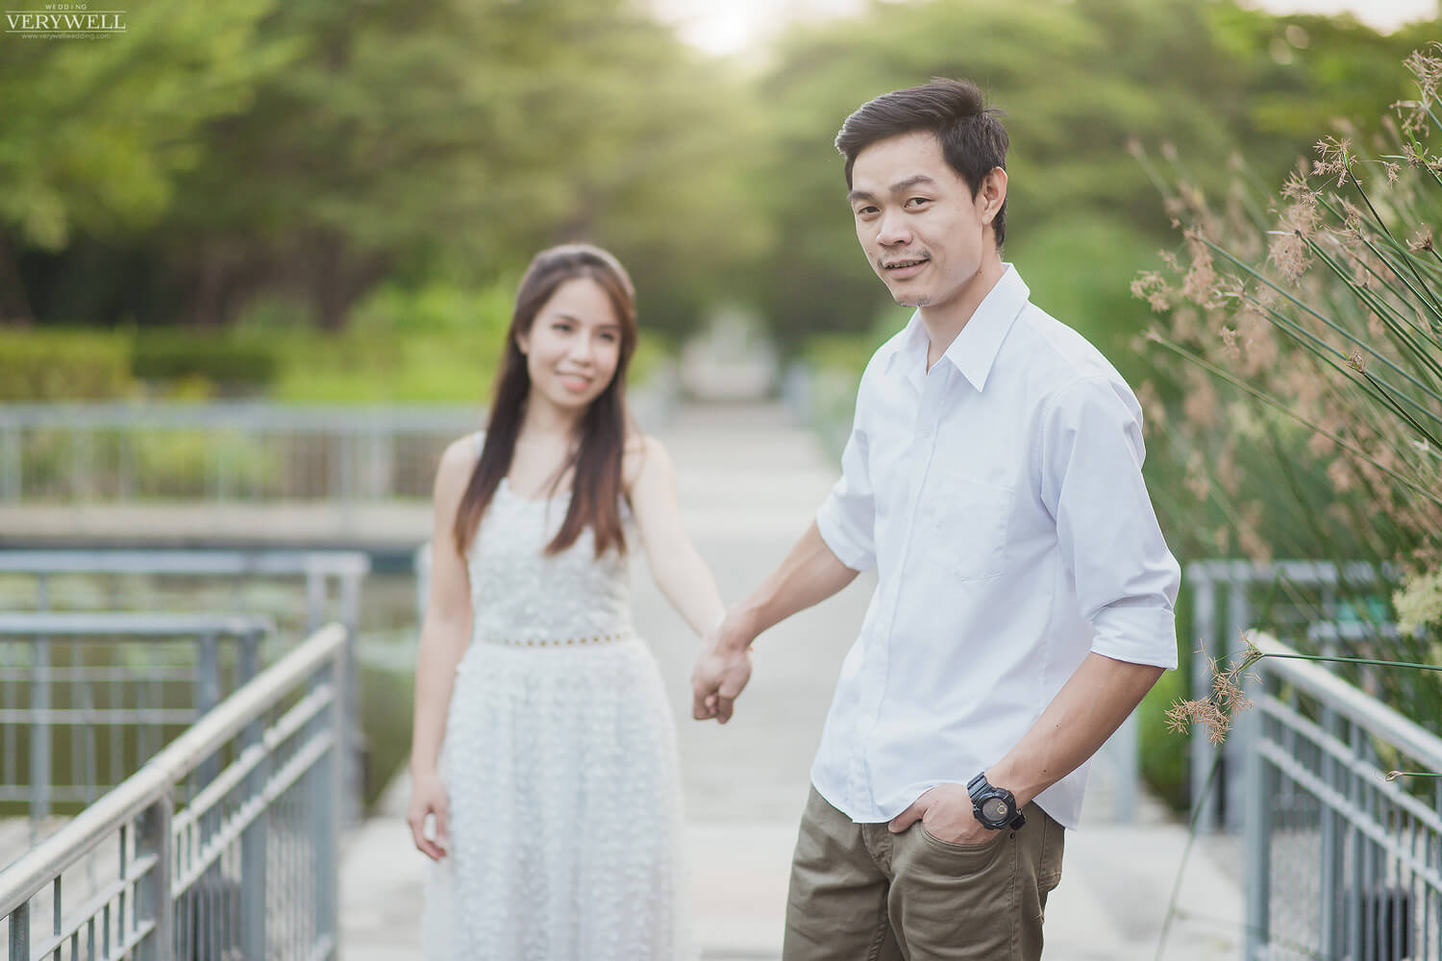
He and she are walking in the garden.
(เขาและเธอกำลังเดินในสวน)
He และ she เป็นประธาน และเป็นผู้กระทำกริยา

Slide 12
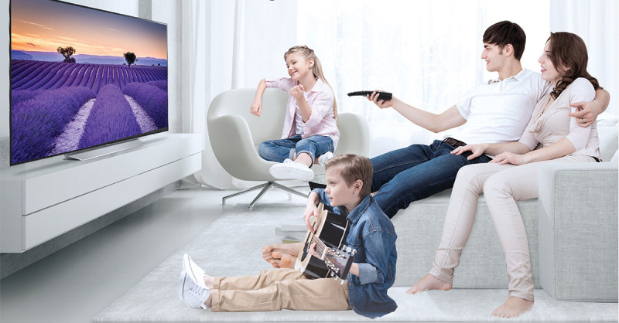
They are watching T.V.
(พวกเขากำลังดูทีวี)
They เป็นประธาน และเป็นผู้กระทำกริยา

Slide 13
Object
(รูปกรรม)
ใช้หลังคำกริยา
แสดงผู้ที่ถูกกระทำ (กรรม)
เช่น

Slide 14
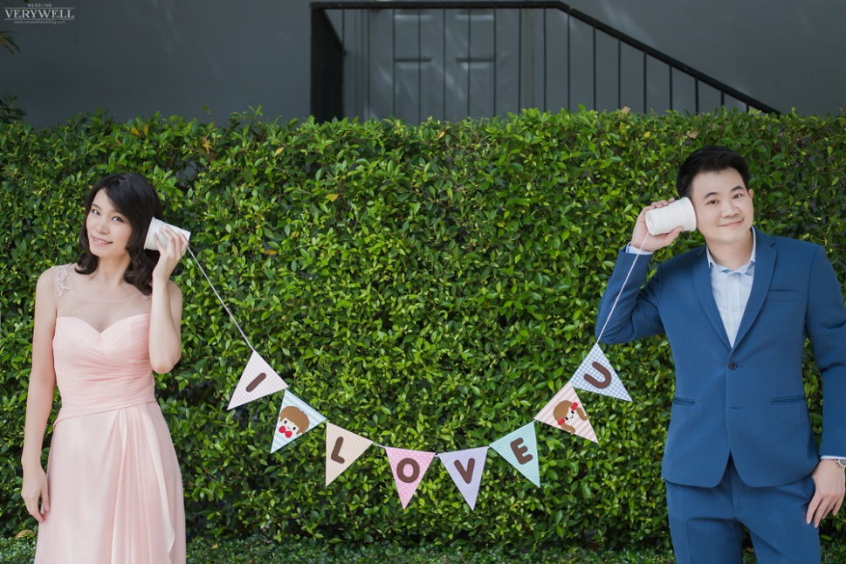
I like you.
(ผมชอบคุณ)
you เป็นกรรม เป็นผู้ถูกกระทำ

Slide 15
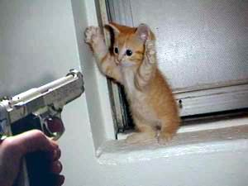
He Shoot it.
(เขายิงมัน)
it เป็นกรรม เป็นผู้ถูกกระทำ

Slide 16
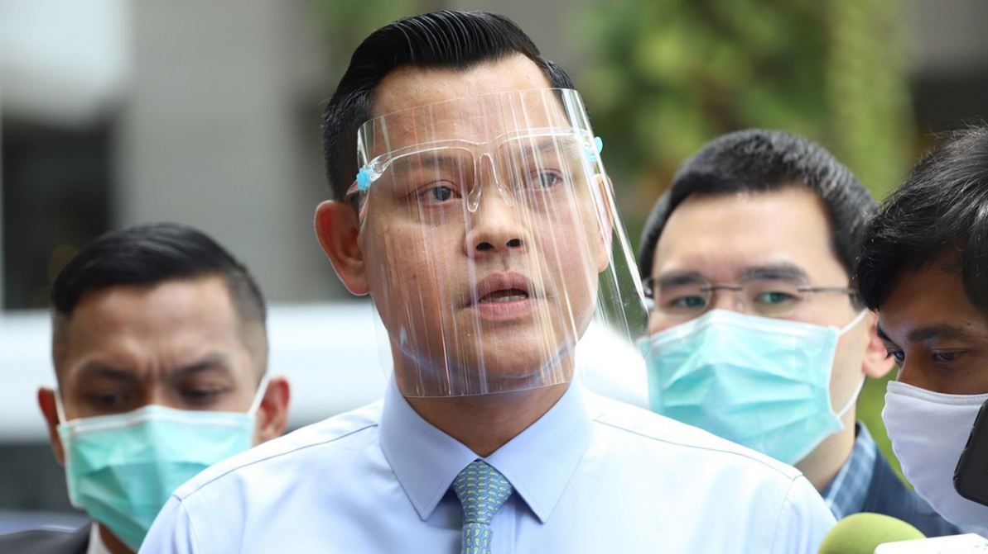
They see us.
(พวกเขาเห็นเรา)
us เป็นกรรม เป็นผู้ถูกกระทำ

Slide 17

We Know them well.
(พวกเรารู้จักพวกเขาดี)
them เป็นกรรม เป็นผู้ถูกกระทำ

Slide 18
จากประโยคนี้
Subject (ประธาน) คือ ข้อใด
They are watching us.
They

Slide 19
จากประโยคนี้
Subject (ประธาน) คือ ข้อใด
He is writing a letter to her.
He

Slide 20
จากประโยคนี้
Object (กรรม) คือ ข้อใด
He plays football with them.
them

Slide 21
จากประโยคนี้
Object (กรรม) คือ ข้อใด
We are inviting him.
him

Slide 22
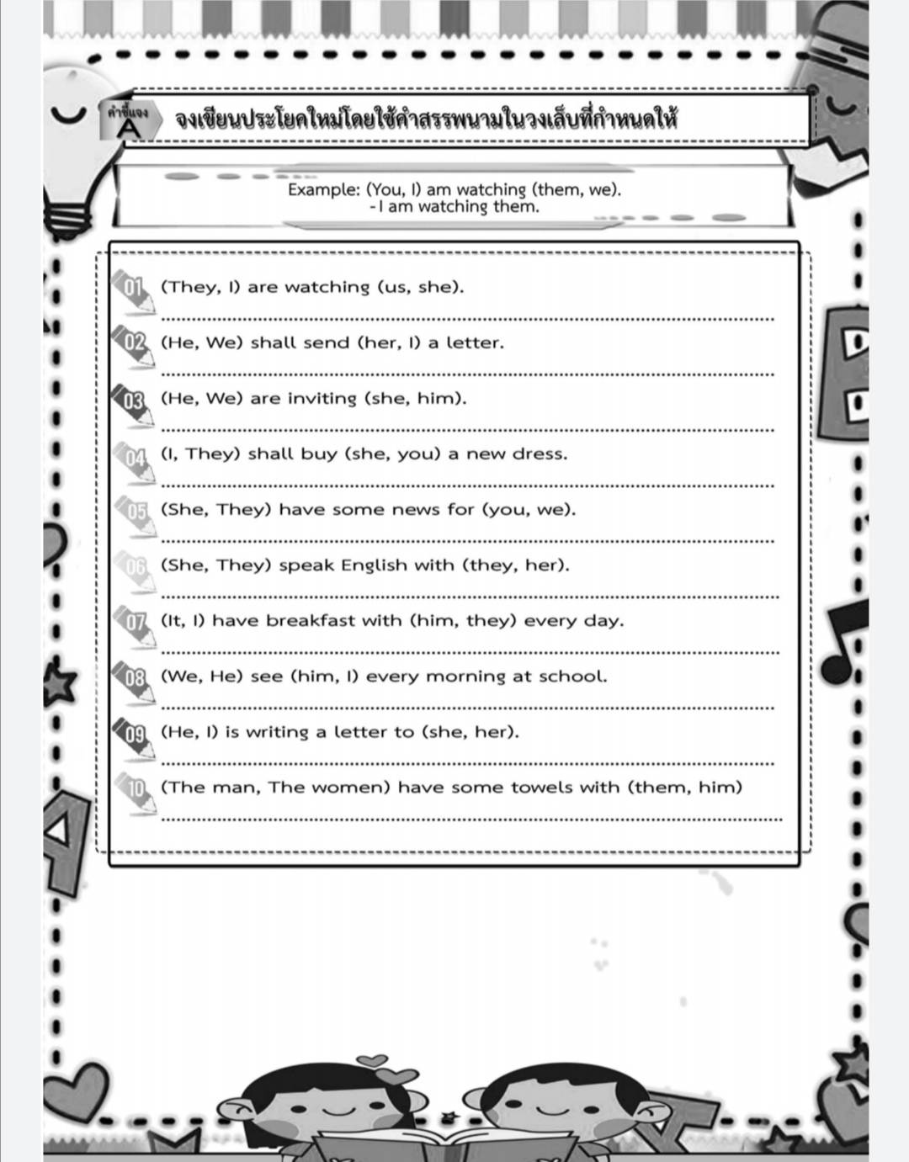

Slide 23

สิ่งที่ต้องปฏิบัติ
ให้นักเรียนพริ้นเอ้าท์ใบงานออกมา ทำแบบฝึกหัด และถ่ายรูปใบงานส่ง หากนักเรียนไม่มีเครื่องพริ้น ก็ขอให้คัดลอกใบงานด้วยลายมือของตนเองเขียนใส่ลงกระดาษ​ ทำแบบฝึกหัดให้เรียบร้อยและถ่ายรูปใบงานส่งมา
นะครับ
See you again next time. จัดทำโดย Kro_Non

